Slide 1



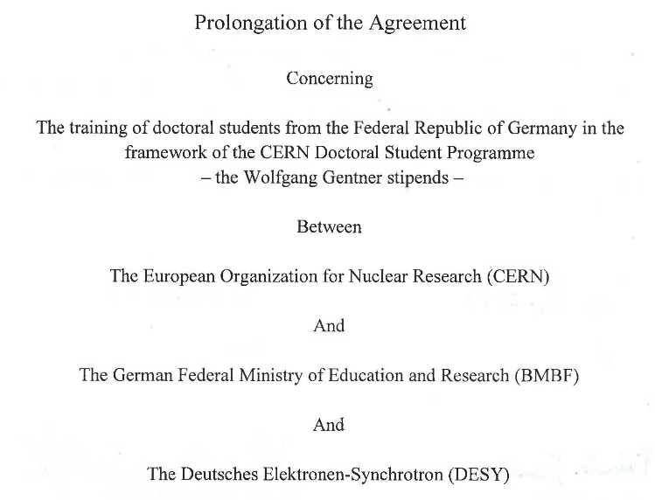
Gentner Programm
Neue Gentner Vereinbarung ab 1. Januar 2018
  gültig 3 + 3x1 Jahre → Ende 2023
Gleiche Bedingungen wie bisher
  Promotion an deutscher Hochschule
  Deutsche oder EU Staatsbürger eines CERN (associate) Member State
  volle Förderung über 3 Jahre
Mittelerhöhung um 13.4% (1.95 M€/Jahr)
  basiered auf 1 € = 1.07 CHF
  ausreichend für 39 Doktoranden (13 neue Doktoranden / Jahr) wie vor Änderung des CHF – EUR Wechselkurses Anfang 2015

Slide 2
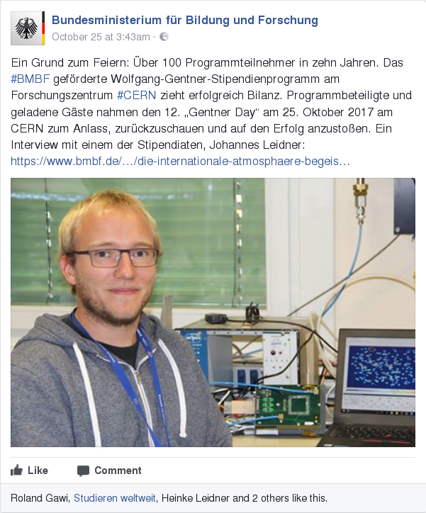
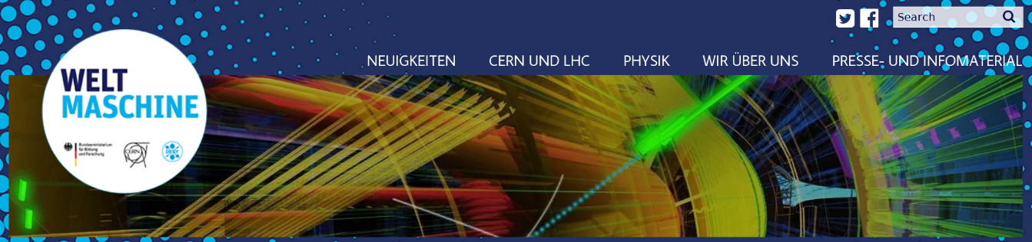
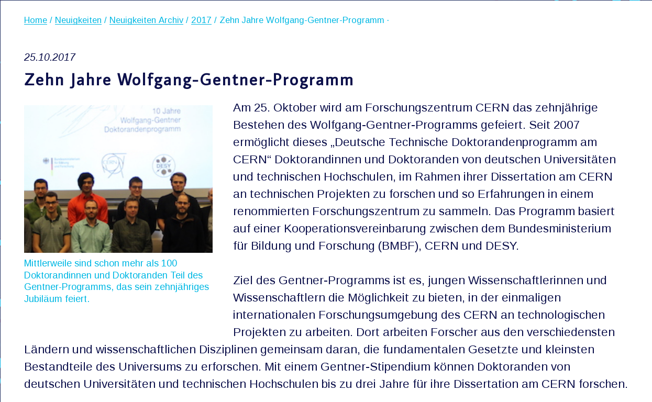
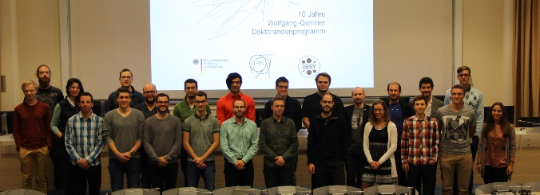
10 Jahre Gentner Programm
Besonderer Gentner Day am 25. Oktober am CERN
    Grußworte von Thomas Roth (BMBF)
    Gastredner Marcel Schuh (erster Gentner Doktor)
    Poster Session
  Artikel auf BMBF facebook + Weltmaschine + CERN Bulletin

Slide 3
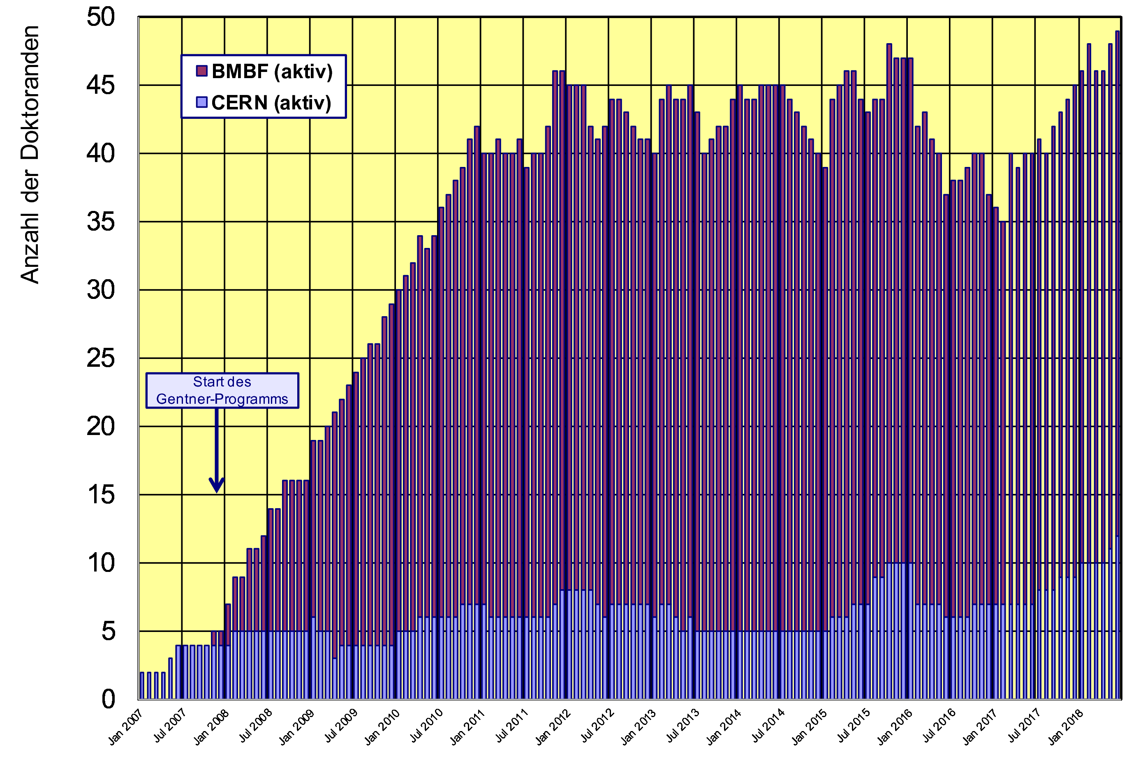
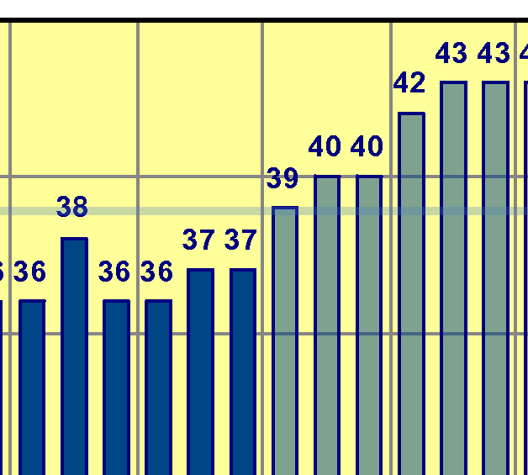
Status Gentner-Programm
(alle Statistiken Stand Juni 2018)
Derzeit 37 aktive Gentner-Doktoranden (davon 5 weiblich = 14%)
    + 12 Deutsche im regulären CERN Programm
Geringere Anzahl von Gentner-Doktoranden in 2015/16
  Auswirkung des veränderten CHF/EUR Wechselkurses im Jan 2015
  Mittelerhöhung → Steigerung auf (im Mittel) ~39 Doktoranden in 2018
zu wenige Bewerberinnen!
Jan Jul Dez
Gentner-Doktoranden 2018
(mit Projektion bis Dezember)

Slide 4
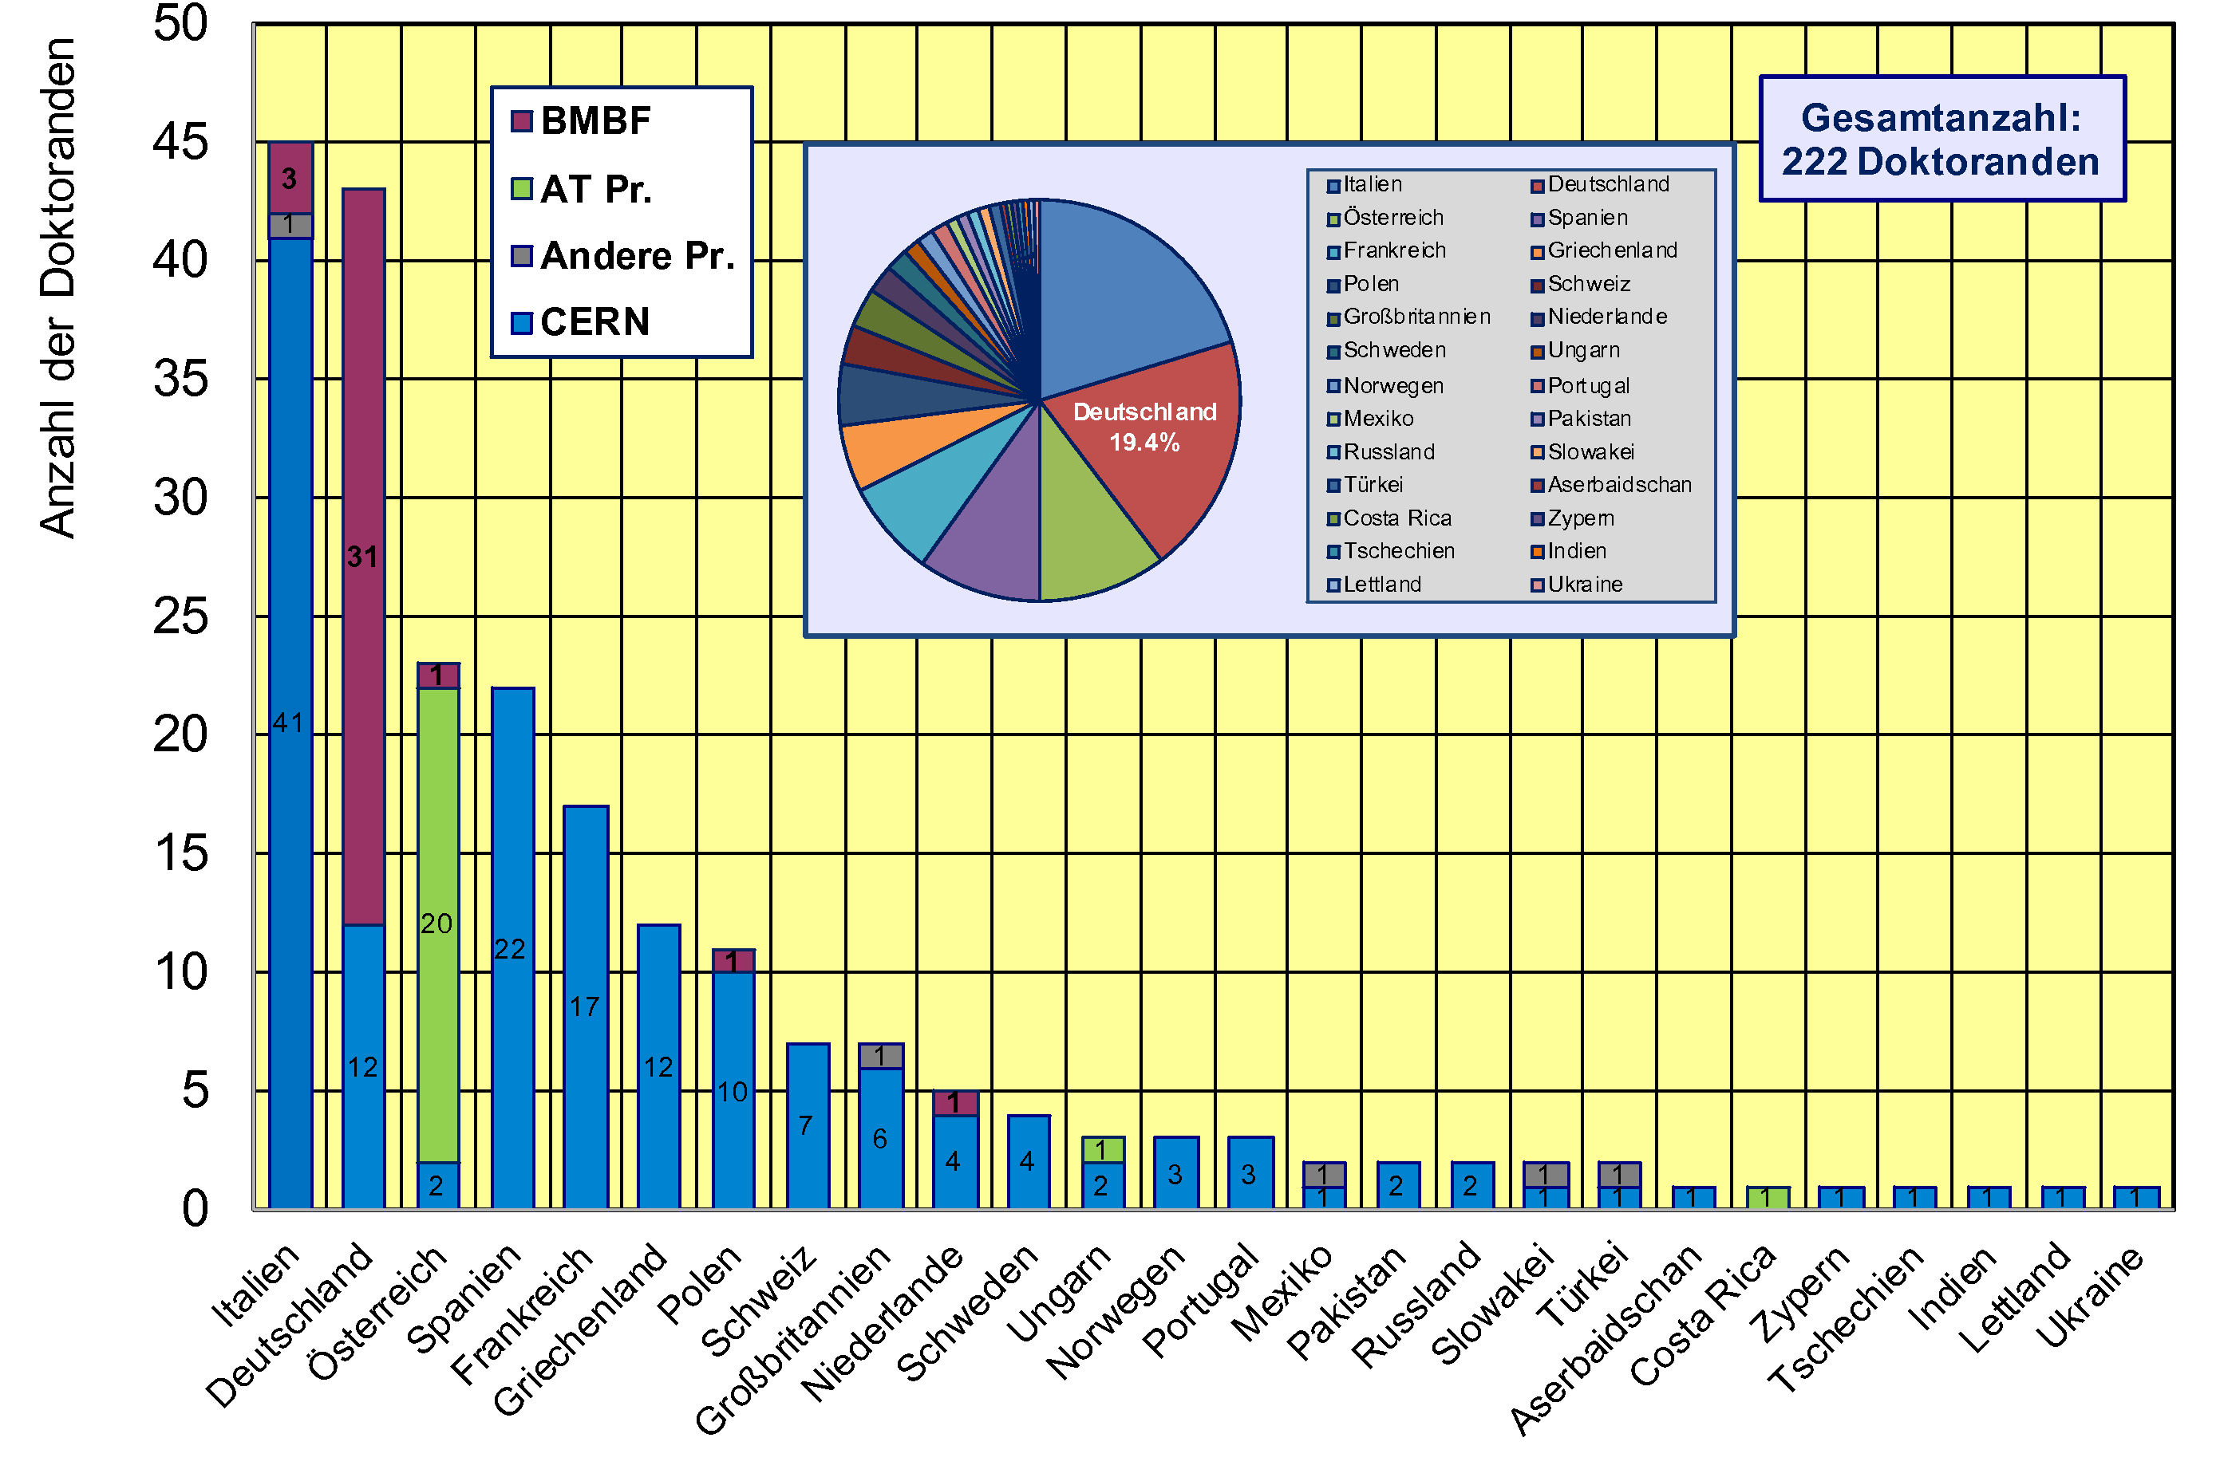
CERN Doctoral Students
Nationalitäten aller Doctoral Students
  Italien und Deutschland (fast) gleichauf, leichte Zunahme von Deutschen
    derzeit: 31 Deutsche, 3 Italiener, 1 Niederländerin, 1 Österreicher, 1 Pole

Slide 5
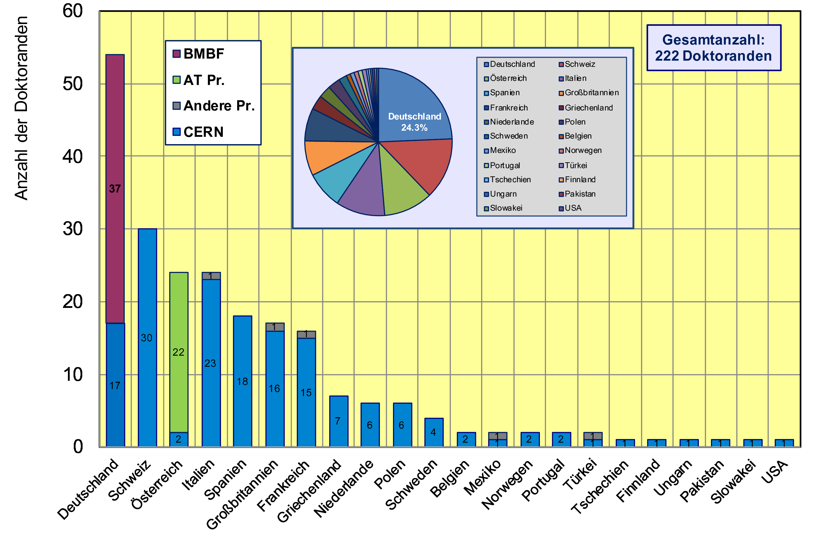
CERN Doctoral Students
Land der Heimat-Universitäten aller Doctoral Students
  Deutschland deutlich vor anderen Ländern (24.3%)
    Abstand zu anderen Ländern hat sich weiter erhöht

Slide 6
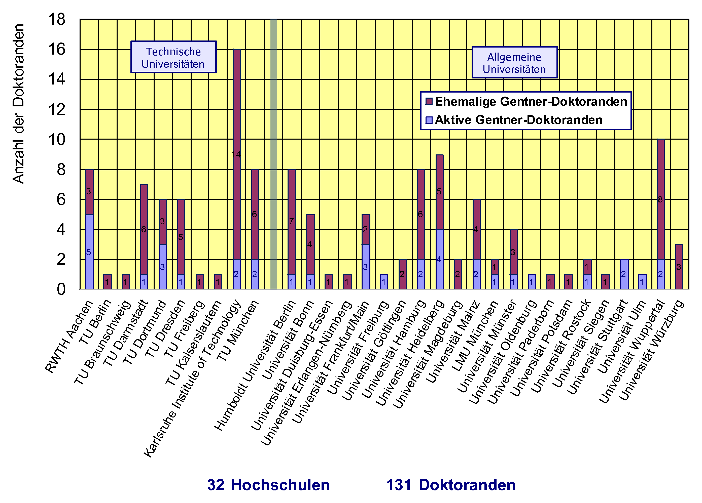
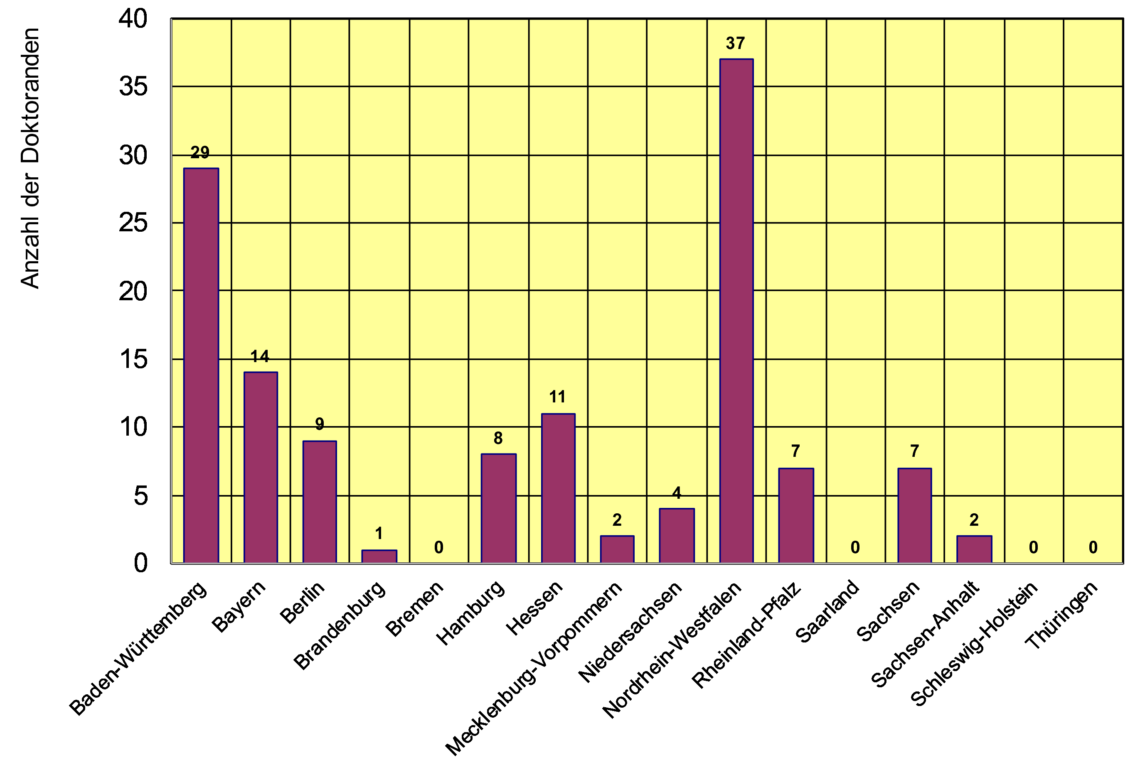
Gentner Doktoranden
  32 verschiedene Hochschulen in DE
    neu seit Juni 2017: Freiburg
    z.T. Hochschulgruppen, die wenig oder keinen Kontakt zu CERN hatten
  42% der Gentner Doktoranden von TUs
Neu: .
  12 Bundesländer
    NRW und BW dominieren
    nur einige kleine(re) Länder fehlen

Slide 7
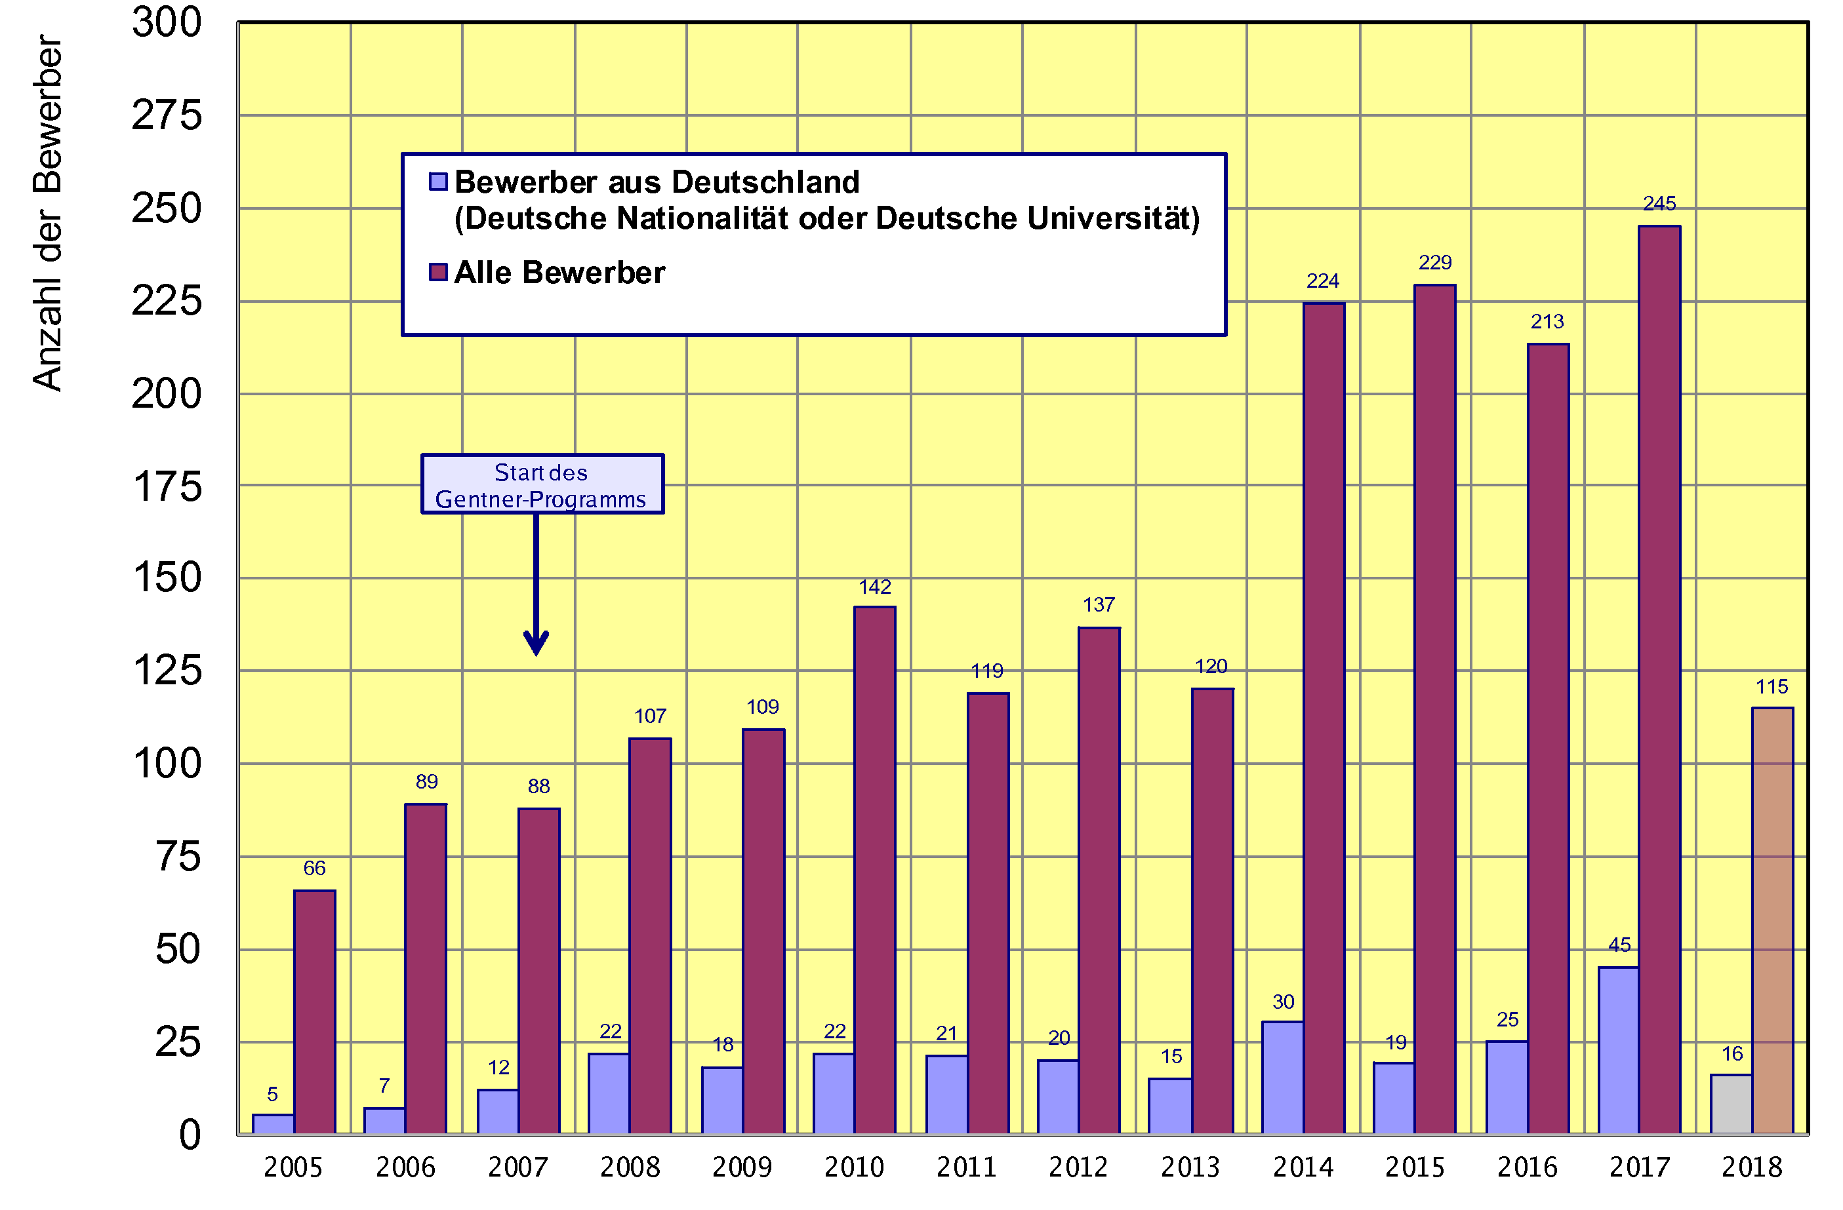
Bewerbungen Doctoral Student Prog.
  nahezu Verdopplung der Bewerbungen aus allen Ländern ab 2014
    ca. 14% aus Deutschland (seit 2007)
    Rekordanzahl von Bewerbungen aus Deutschland (45) in 2017
2 Runden
erste Runde

Slide 8
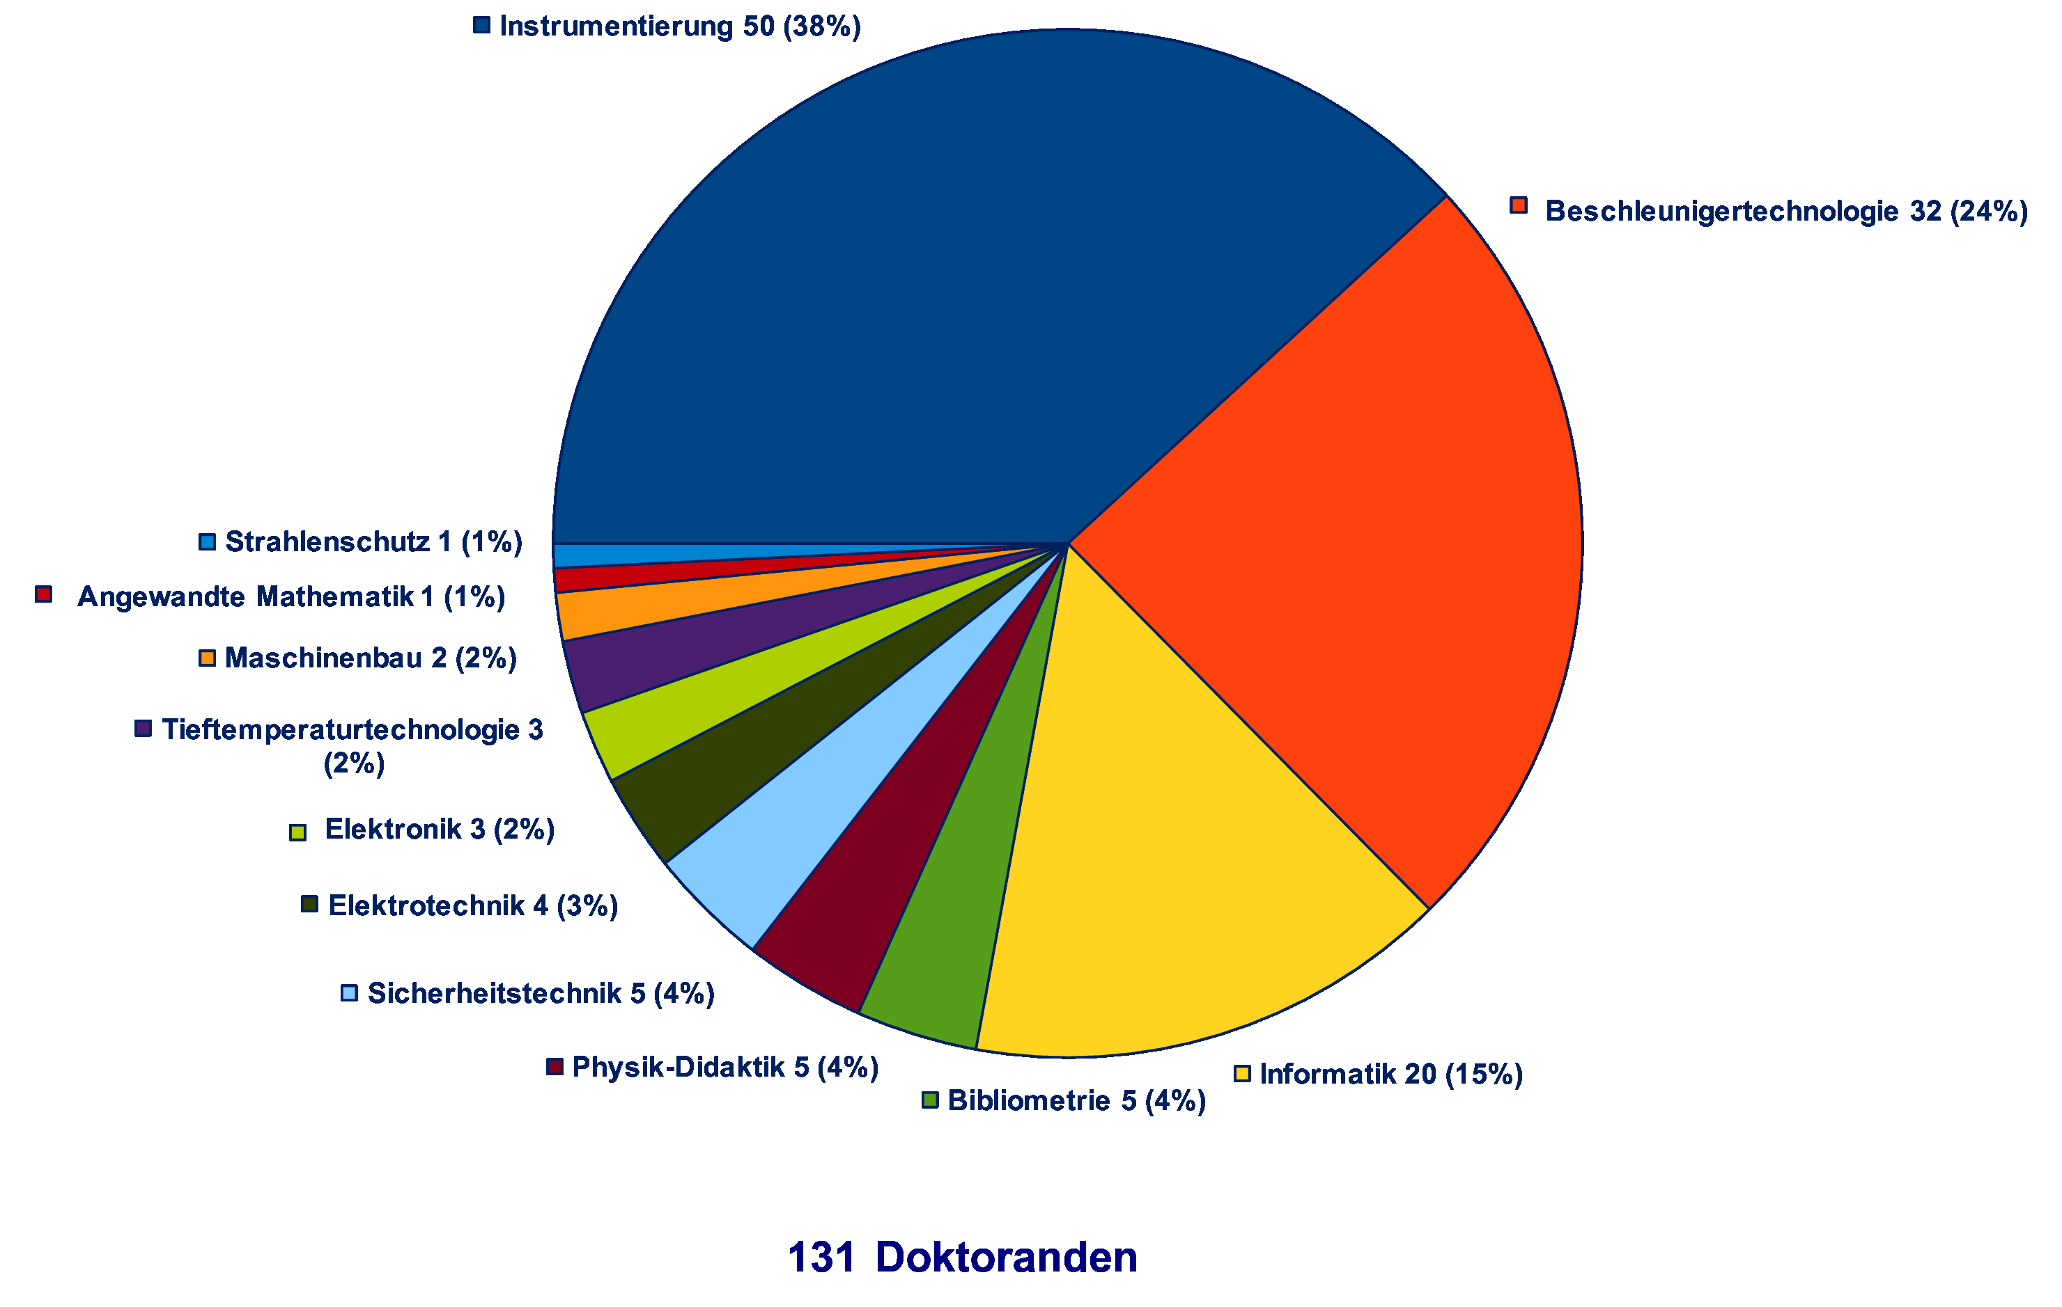
Themenbereiche Gentner Doktoranden
(aktive + ehemalige)
  Überwiegend Instrumentierung (38%), Beschleunigertechnologie (24%), Informatik (15%)
    Nur geringe Verschiebungen der Anteile in den letzten Jahren

Slide 9
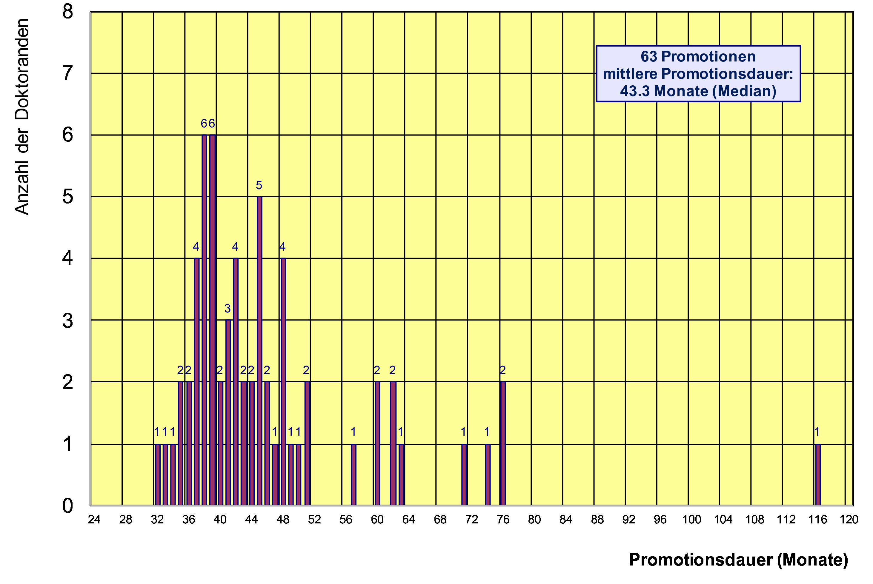
Ehemalige Gentner Doktoranden
Bisher 63 Promotionen (+11 seit Juni 2017)
  in Vorbereitung: 18, unsicher: 6, abgebrochen: 7
    mittleres Promotionsalter: 30.8 Jahre
    mittlere Promotionsdauer: 43.3 Monate = ~7 Monate nach Ende des CERN Aufenthalts
Physik-Promotionen in Deutschland (2016)
22% der Doktoranden weiblich
30.7 Jahre bei Promotion
50.4 Monate Promotionsdauer

Slide 10
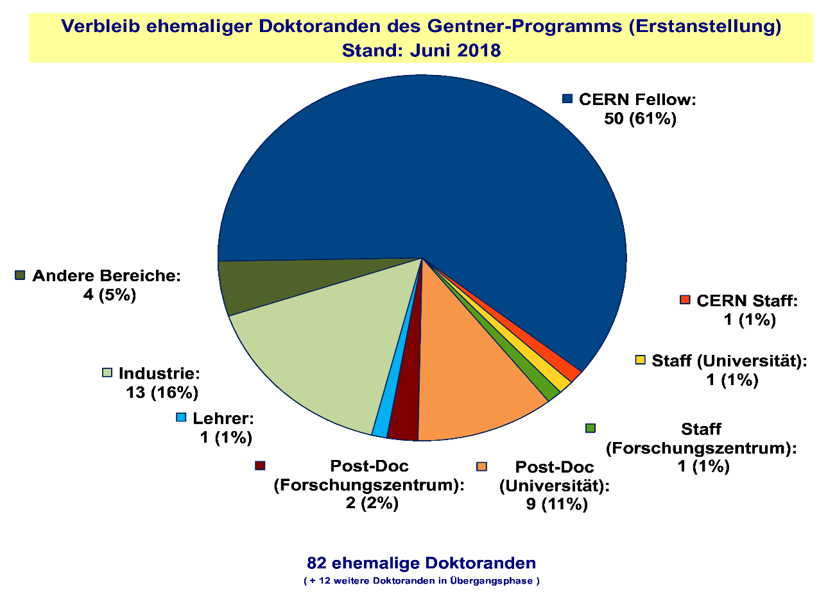
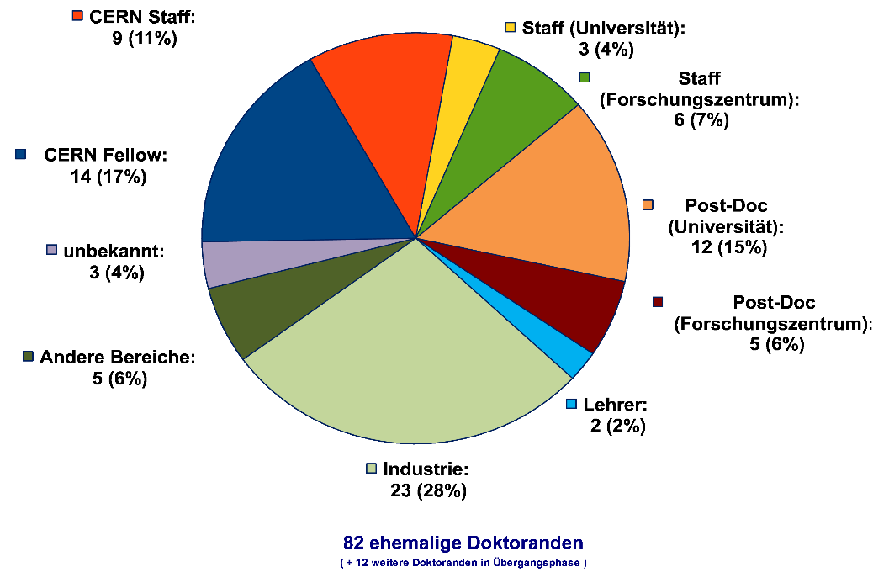
Verbleib Gentner Doktoranden
  Erstanstellung bei 61% der ehemaligen Gentner Doktoranden: (Applied) Fellow
Erstanstellung
Aktuelle Anstellung
bisher 9 Staff (davon 2 permanent)

Slide 11
Trends
Zunehmende Bewerberzahlen aus DE über die letzten Runden
  zeitweise die meisten Bewerbungen aller Nationalitäten (2017-2)
  Verhältnis Bewerber : ausgewählte Bewerber (Gentner) ca. 3 : 1
Frauenanteil sinkt seit 2-3 Jahren
  zu wenige Bewerberinnen (nur ca. 12-14%, war zuvor ~30%)
  kein ähnlicher Trend bei anderen Nationalitäten (~30%)
Anteil von ehemaligen Gentner Doktoranden bei applied Fellows sinkt
  weniger Fellow-Bewerbungen
  mehr ehemalige Doktoranden suchen Erstanstellung in der Industrie
    mehrfach genannte Gründe: Chancen auf eine akademische Karriere (mit Ziel Festanstellung) werden als zu gering angesehen

Slide 12
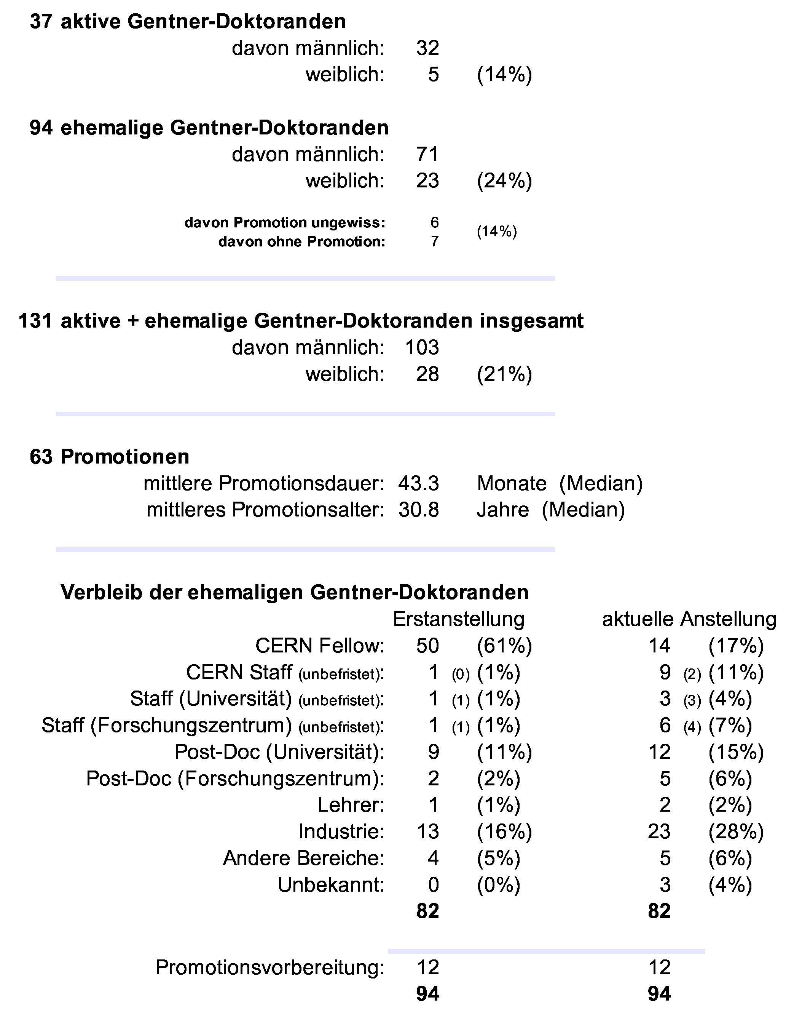
Übersicht Gentner Programm Juni 2018
Nächster “Gentner Day“ am 30. oder 31. Oktober 2017 (halbjährliche Treffen von Doktoranden + Betreuern)

